Slide 1


Slide 2

Regresión Lineal Múltiple
Regresión Lineal Múltiple

Slide 3

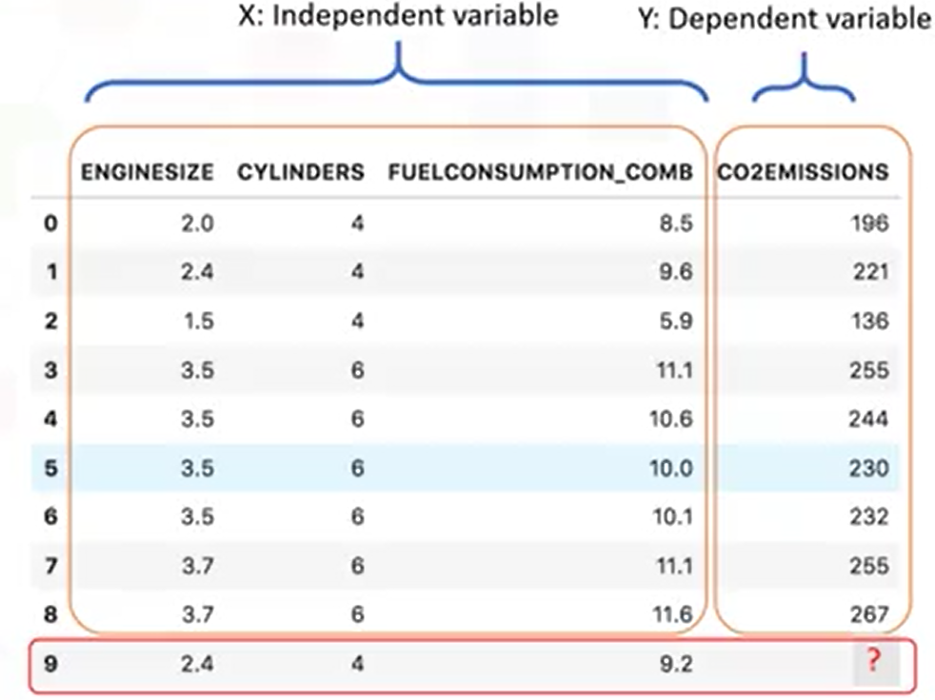
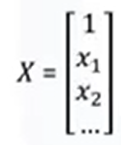
Regresión Lineal
El modelo utiliza vectores para representar los parámetros
Múltiple
ŷ = b₀ + b₁*x₁ + b₂*x₂ + … + b_{n}*x_{n}
ŷ = b^{T}X
b^{T} = [b₀, b₁, b₂, …]

Slide 4



Restricciones de la Regresión Lineal

Slide 5

Linealidad
Asume que la relación entre la variable dependiente y la independiente es lineal
Homocedasticidad
Asume que los errores se distribuyen de manera homogénea, para todos los valores de la variable dependiente
Normalidad muitivariante
Asume que las variables tienen una distribución normal
Restricciones
Independencia de los errores
Asume que los errores son independientes entre si y no hay ningún tipo de correlación entre ellos
Ausencia de multicolinealidad
Asume que no existe correlación entre las variables independientes

Slide 6
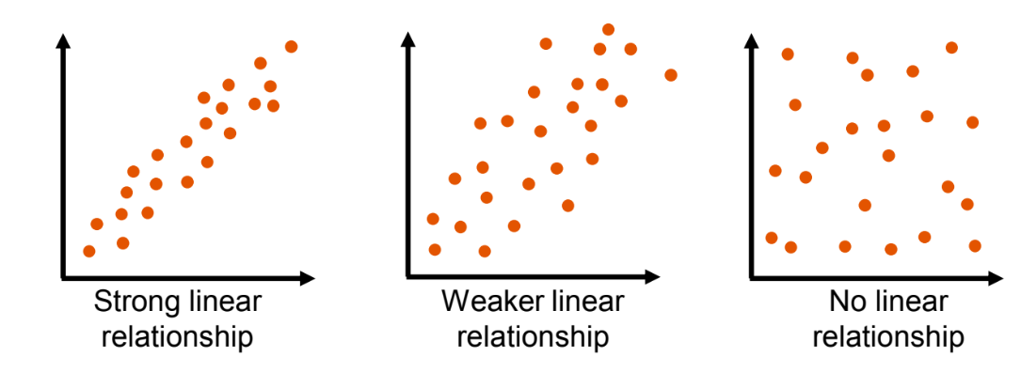
Linealidad
Los ejemplos muestran diferentes relaciones entre la variable dependiente y la independiente
openSAP: Introduction to Statistics for Data Science

Slide 7
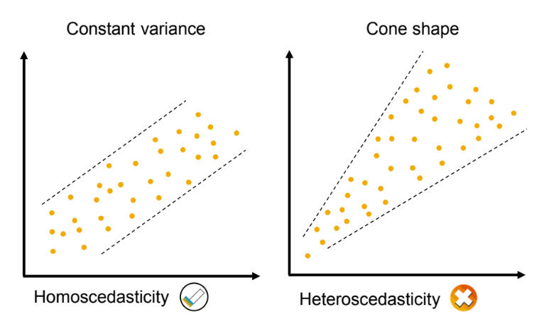
Homocedasticidad
Los ejemplos muestran la relación de los errores contra las predicciones
openSAP: Introduction to Statistics for Data Science

Slide 8
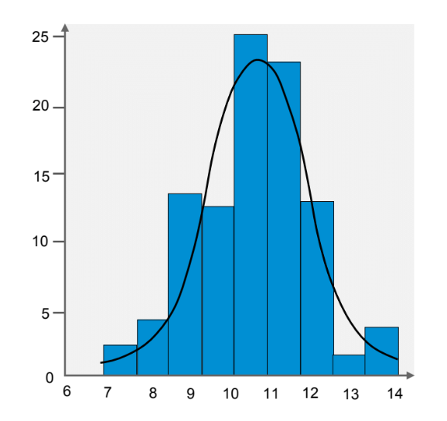
Normalidad
El ejemplo muestra la distribución de una de las variables independientes
Múltivariante
openSAP: Introduction to Statistics for Data Science

Slide 9
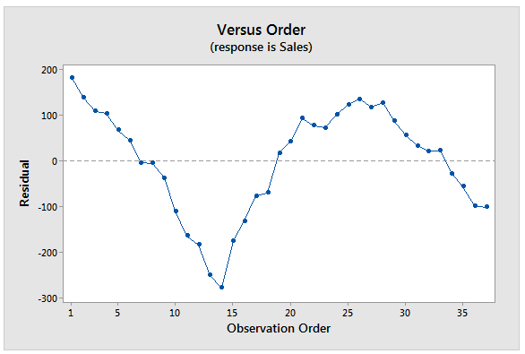
Independencia de
El ejemplo muestra la relación de los errores contra las predicciones.
Se observa un patrón cíclico
los Errores
openSAP: Introduction to Statistics for Data Science

Slide 10
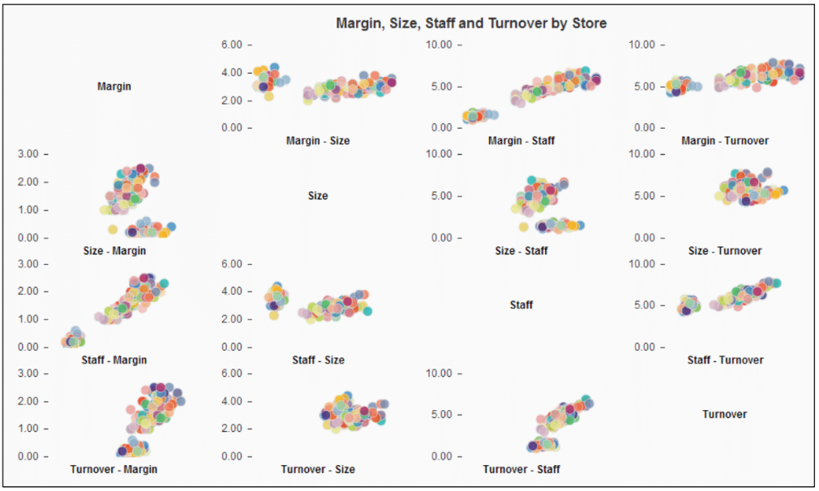
Ausencia de
El ejemplo muestra la relación entre las variables independientes
Multicolinealidad
openSAP: Introduction to Statistics for Data Science

Slide 11

Variables Dummy
(One hot encoding)
Variables Dummy (One hot encoding)

Slide 12
Variables
Tenemos este conjunto de datos, para realizar un modelo de Regresión Lineal
Dummy
Utilidad | Investigación & Desarrollo | Administración | Marketing | Estado
192,261.83 | 165,349.20 | 136,897.80 | 471,784.10 | New York
191,792.06 | 162,597.70 | 151,377.59 | 443,898.53 | California
191,050.39 | 153,441.51 | 101,145.55 | 407,934.54 | California
182,901.99 | 144,372.41 | 118,671.85 | 383,199.62 | New York
166,187.94 | 142,107.34 | 91,391.77 | 366,168.42 | California

Slide 13
Variables
Dummy
Utilidad | Investigación & Desarrollo | Administración | Marketing | Estado
192,261.83 | 165,349.20 | 136,897.80 | 471,784.10 | New York
191,792.06 | 162,597.70 | 151,377.59 | 443,898.53 | California
191,050.39 | 153,441.51 | 101,145.55 | 407,934.54 | California
182,901.99 | 144,372.41 | 118,671.85 | 383,199.62 | New York
166,187.94 | 142,107.34 | 91,391.77 | 366,168.42 | California
y = b₀ + b₁*x₁ + b₂*x₂ + b₃*x₃

Slide 14
Variables
Dummy
Utilidad | Investigación & Desarrollo | Administración | Marketing | Estado
192,261.83 | 165,349.20 | 136,897.80 | 471,784.10 | New York
191,792.06 | 162,597.70 | 151,377.59 | 443,898.53 | California
191,050.39 | 153,441.51 | 101,145.55 | 407,934.54 | California
182,901.99 | 144,372.41 | 118,671.85 | 383,199.62 | New York
166,187.94 | 142,107.34 | 91,391.77 | 366,168.42 | California
y = b₀ + b₁*x₁ + b₂*x₂ + b₃*x₃ + ???

Slide 15
Variables
Dummy
Utilidad | Investigación & Desarrollo | Administración | Marketing | Estado
192,261.83 | 165,349.20 | 136,897.80 | 471,784.10 | New York
191,792.06 | 162,597.70 | 151,377.59 | 443,898.53 | California
191,050.39 | 153,441.51 | 101,145.55 | 407,934.54 | California
182,901.99 | 144,372.41 | 118,671.85 | 383,199.62 | New York
166,187.94 | 142,107.34 | 91,391.77 | 366,168.42 | California
New York | California
y = b₀ + b₁*x₁ + b₂*x₂ + b₃*x₃ + ???

Slide 16
Variables
Dummy
Utilidad | Investigación & Desarrollo | Administración | Marketing | Estado
192,261.83 | 165,349.20 | 136,897.80 | 471,784.10 | New York
191,792.06 | 162,597.70 | 151,377.59 | 443,898.53 | California
191,050.39 | 153,441.51 | 101,145.55 | 407,934.54 | California
182,901.99 | 144,372.41 | 118,671.85 | 383,199.62 | New York
166,187.94 | 142,107.34 | 91,391.77 | 366,168.42 | California
New York | California
1
0
0
1
0
y = b₀ + b₁*x₁ + b₂*x₂ + b₃*x₃ + ???

Slide 17
Variables
Dummy
Utilidad | Investigación & Desarrollo | Administración | Marketing | Estado
192,261.83 | 165,349.20 | 136,897.80 | 471,784.10 | New York
191,792.06 | 162,597.70 | 151,377.59 | 443,898.53 | California
191,050.39 | 153,441.51 | 101,145.55 | 407,934.54 | California
182,901.99 | 144,372.41 | 118,671.85 | 383,199.62 | New York
166,187.94 | 142,107.34 | 91,391.77 | 366,168.42 | California
New York | California
1 | 0
0 | 1
0 | 1
1 | 0
0 | 1
y = b₀ + b₁*x₁ + b₂*x₂ + b₃*x₃ + ???

Slide 18
Variables
Dummy
Variables Dummy
Utilidad | Investigación & Desarrollo | Administración | Marketing | Estado
192,261.83 | 165,349.20 | 136,897.80 | 471,784.10 | New York
191,792.06 | 162,597.70 | 151,377.59 | 443,898.53 | California
191,050.39 | 153,441.51 | 101,145.55 | 407,934.54 | California
182,901.99 | 144,372.41 | 118,671.85 | 383,199.62 | New York
166,187.94 | 142,107.34 | 91,391.77 | 366,168.42 | California
New York | California
1 | 0
0 | 1
0 | 1
1 | 0
0 | 1
y = b₀ + b₁*x₁ + b₂*x₂ + b₃*x₃ + ???

Slide 19
Variables
Dummy
Variables Dummy
Utilidad | Investigación & Desarrollo | Administración | Marketing | Estado
192,261.83 | 165,349.20 | 136,897.80 | 471,784.10 | New York
191,792.06 | 162,597.70 | 151,377.59 | 443,898.53 | California
191,050.39 | 153,441.51 | 101,145.55 | 407,934.54 | California
182,901.99 | 144,372.41 | 118,671.85 | 383,199.62 | New York
166,187.94 | 142,107.34 | 91,391.77 | 366,168.42 | California
New York | California
1 | 0
0 | 1
0 | 1
1 | 0
0 | 1
y = b₀ + b₁*x₁ + b₂*x₂ + b₃*x₃ + b₄*D₁

Slide 20

Variables
Dummy
Variables Dummy
Utilidad | Investigación & Desarrollo | Administración | Marketing | Estado
192,261.83 | 165,349.20 | 136,897.80 | 471,784.10 | New York
191,792.06 | 162,597.70 | 151,377.59 | 443,898.53 | California
191,050.39 | 153,441.51 | 101,145.55 | 407,934.54 | California
182,901.99 | 144,372.41 | 118,671.85 | 383,199.62 | New York
166,187.94 | 142,107.34 | 91,391.77 | 366,168.42 | California
New York | California
1 | 0
0 | 1
0 | 1
1 | 0
0 | 1
y = b₀ + b₁*x₁ + b₂*x₂ + b₃*x₃ + b₄*D₁

Slide 21
La Trampa de las
Variables Dummy
Variables Dummy
Utilidad | Investigación & Desarrollo | Administración | Marketing | Estado
192,261.83 | 165,349.20 | 136,897.80 | 471,784.10 | New York
191,792.06 | 162,597.70 | 151,377.59 | 443,898.53 | California
191,050.39 | 153,441.51 | 101,145.55 | 407,934.54 | California
182,901.99 | 144,372.41 | 118,671.85 | 383,199.62 | New York
166,187.94 | 142,107.34 | 91,391.77 | 366,168.42 | California
New York | California
1 | 0
0 | 1
0 | 1
1 | 0
0 | 1
D₂ = 1 - D₁
y = b₀ + b₁*x₁ + b₂*x₂ + b₃*x₃ + b₄*D₁ + b₅*D₂

Slide 22

La Trampa de las
Variables Dummy
Variables Dummy
Utilidad | Investigación & Desarrollo | Administración | Marketing | Estado
192,261.83 | 165,349.20 | 136,897.80 | 471,784.10 | New York
191,792.06 | 162,597.70 | 151,377.59 | 443,898.53 | California
191,050.39 | 153,441.51 | 101,145.55 | 407,934.54 | California
182,901.99 | 144,372.41 | 118,671.85 | 383,199.62 | New York
166,187.94 | 142,107.34 | 91,391.77 | 366,168.42 | California
New York | California
1 | 0
0 | 1
0 | 1
1 | 0
0 | 1
y = b₀ + b₁*x₁ + b₂*x₂ + b₃*x₃ + b₄*D₁ + b₅*D₂
Siempre debemos omitir una variable, para evitar la multicolinealidad entre variables

Slide 23

Como Construir un Modelo
Como Construir un Modelo

Slide 24

Como Construir
No incluir todas las variables independientes
un Modelo
X₃
X₄
X₅
X₂
X₆
X₁
y
X₇

Slide 25
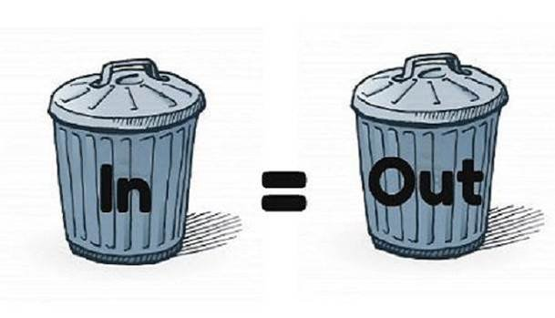
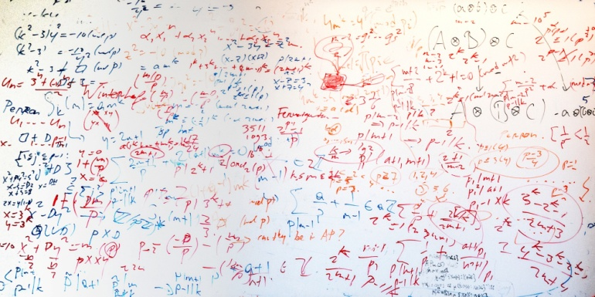
Como Construir
un Modelo

Slide 26

Como Construir un Modelo
Exhaustivo (all-in)
R
e
g
r
e
s
i
ó
n
p
a
s
o
a
p
a
s
o
Hay 5 métodos para construir modelos
Eliminación hacia atrás (Backward elimination)
Selección hacia adelante (Forward selection)
Eliminación bidireccional (Stepwise regression)
Comparación de scores

Slide 27


All-in
1
Conocimiento a priori
2
Necesidad
3
Preparación previa para Eliminación hacia atrás

Slide 28


¿Qué es un p-valor?
Los p-valores (p-values) y los coeficientes en las regresiones, trabajan en conjunto para indicar que relaciones en el modelo con significativas, desde el punto de vista estadístico, y la naturaleza de dichas relaciones.
Los coeficientes describen las relaciones matemáticas entre cada variable independiente y la variable independiente. Los p-valores de los coeficientes indican si estas relaciones son significativas.
El p-valor de cada variable independiente verifica la hipótesis nula, en la que la variable no tiene correlación con la variable dependiente. Si no hay correlación, no hay asociaciones entre los cambios en la variable independiente y los cambios en la variable dependiente.
https://www.statology.org/linear-regression-p-value/

Slide 29


Eliminación hacia
Atrás
PASO 1: Seleccionar el nivel de importancia para permanecer en el modelo (p.e. SL = 0.05)
PASO 2: Se calcula el modelo con todas las variables independientes
PASO 3: Elegir la variable independiente con el p-valor más grande. Si P > SL, entonces vamos al PASO 4, si no vamos a FIN
PASO 4: Se elimina la variable independiente
PASO 5: Ajustar el modelo sin dicha variable*
FIN: El modelo está listo

Slide 30
Selección hacia
Adelante
PASO 1: Elegimos un nivel de importancia para entrar en el modelo (p.e. SL = 0.05)
PASO 2: Ajustamos todos los modelos de regresión lineal simple y ~ x_{n} Elegimos el que tiene menor p-valor.
PASO 3: Conservamos esta variable, y ajustamos todos los posibles modelos con una variable extra
añadida a la(s) que ya tenga(s) el modelo hasta el momento
PASO 4: Consideramos la variable independiente con el menor p.valor. Si P < SL, vamos al PASO 3, si no a FIN
FIN: Conservamos el modelo anterior

Slide 31
Eliminación
Bidireccional
PASO 1: Seleccionar un nivel de importancia para entrar y salir del modelo
p.e.: SLENTER = 0.05, SLSTAY = 0.05
PASO 2: Llevar a cabo el siguiente Paso de Selección hacia adelante (con las nuevas variables con: P < SLENTER para entrar)
PASO 3: Llevar a cabo TODOS los pasos de la Eliminación hacia atrás (las variables antiguas deben tener P < SLSTAY para quedarse)
PASO 4: No hay nuevas variables para entrar ni antiguas para salir
FIN: El modelo está listo

Slide 32

Todos los
Modelos Posibles
PASO 1: Seleccionar un criterio de bondad de ajuste (p.e. criterio de Akaike)
PASO 2: Construir todos los posibles modelos de regresión: 2^{N}-1 combinaciones en total
PASO 3: Seleccionar el modelo con el mejor criterio elegido
FIN: El modelo está listo
Por ejemplo:
10 columnas significan
1,023 modelos

Slide 33
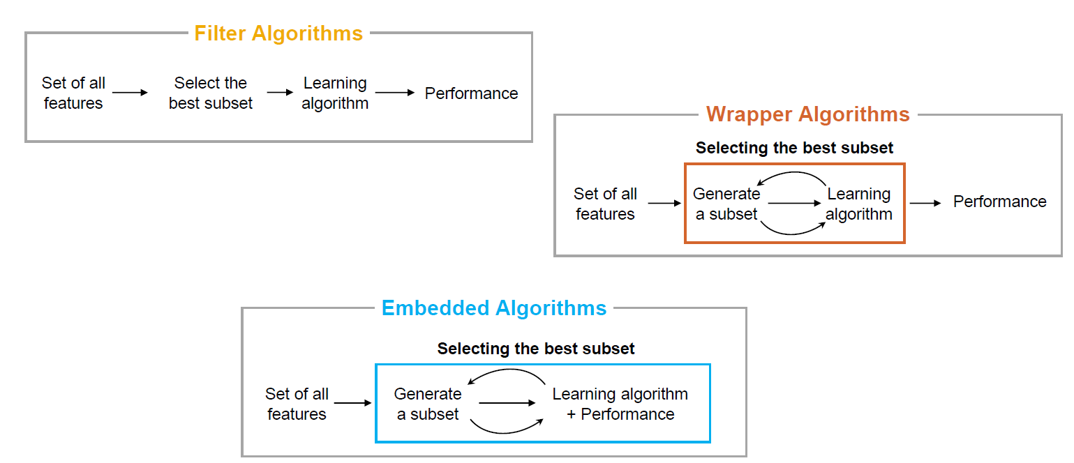
Otras
Alternativas
openSAP:Getting Started with Data Science

